Slide 1
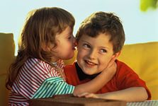
Речевое развитие детей 6 – 7 лет

Slide 2
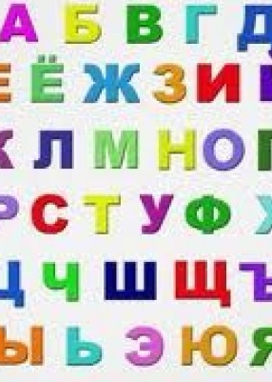
Какие звуки должен произносить
ребёнок к 6 годам?
ВСЕ!!!

Slide 3
Фонематические процессы
подбирать слова с определенным звуком
владеть навыками элементарного звукового анализа и синтеза (определение первого и последнего звуков в слове, умение из звуков составить слово, посчитать количество звуков)
умение различать и повторять сочетания слогов типа: ба-па-па, та-ца-та, вы-вы-фы и т.п

Slide 4
Состояние грамматического строя
словоизменение (кукла – нет куклы - дам кукле – вижу куклу –играю с куклой – мечтаю о кукле, игрушка-игрушки и т.д.),
словообразование (дождь – дождик, сахар – сахарница и т.д.,
адекватное употребление сложных предлогов (из-за, из-под, над, с (со) и т.д.).
согласование и управление (высокое дерево, два ведра, пять груш, вышел из дома, рассказал о друге)

Slide 5
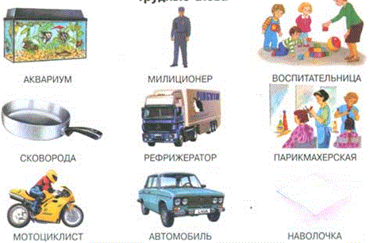
Слоговая структура слова

Slide 6
Состояние словарного запаса
обратить внимание на наиболее трудные разделы:
времена года, их признаки,
месяцы
дни недели
качества предметов
родственные связи
Употребление приставочных глаголов
сложные существительные (соковыжималка, ледоход и т.д.), сложные прилагательные (тонконогий, длиннохвостый, остромордая),
существительных, обозначающих профессии (дирижер, балерина, комбайнер и т.д.), названий спортсменов по видам спорта (бегун, пловчиха, конькобежец и т.д.)
притяжательные прилагательные (лисий, обезьяний и т.п.).

Slide 7
Состояние связной речи.
отвечать на вопросы
пересказывать

Slide 8
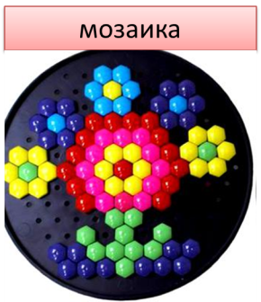
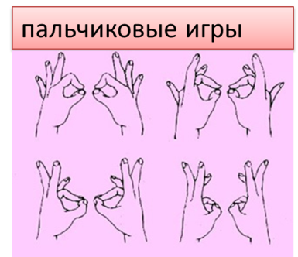
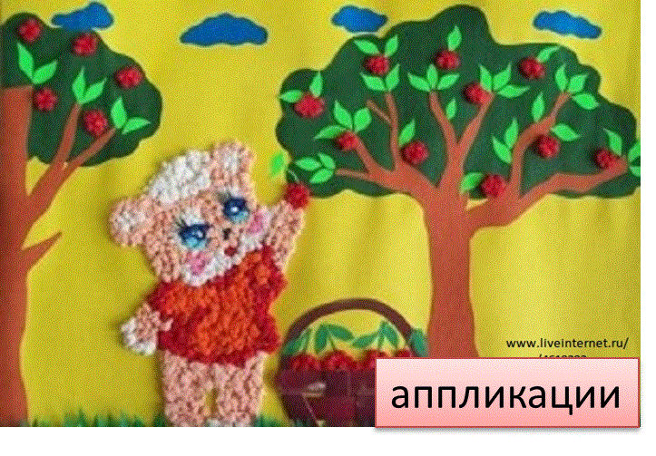
Развитие мелкой моторики

Slide 9
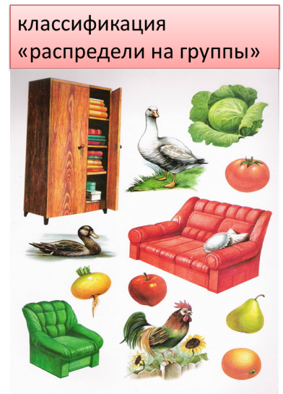
Развитие мышления

Slide 10
Состояние пространственных функций (умение определять «право – лево» в различных условиях положения тела, умение узнавать предметы, буквы в разных положениях).
Коммуникативные умения (общение в детьми, взрослыми, умение слушать, запоминать и выполнять инструкции).
Состояние игровой деятельности (умение играть самостоятельно, в группах, развитие сюжетной игры, умение придумывать и принимать правила).
Мотивация (наличие желания учиться, узнавать новое).
Развитие элементарных математических навыков.
Развитие процессов внимания и памяти (например, запоминание 7-8 слов, предметов).
Развитие чувства ритма (ребенок отстукивает, отхлопывает заданный ритм).

